Slide 1
Doç. Dr. Afşın ÇETİNKAYA
Çevre Hukuku-3

Slide 2
TÜRKİYE’DE ÇEVRE POLİTİKALARI, ÖRGÜTLENMESİ ve
SÜRDÜRÜLEBİLİR KALKINMA

Slide 3
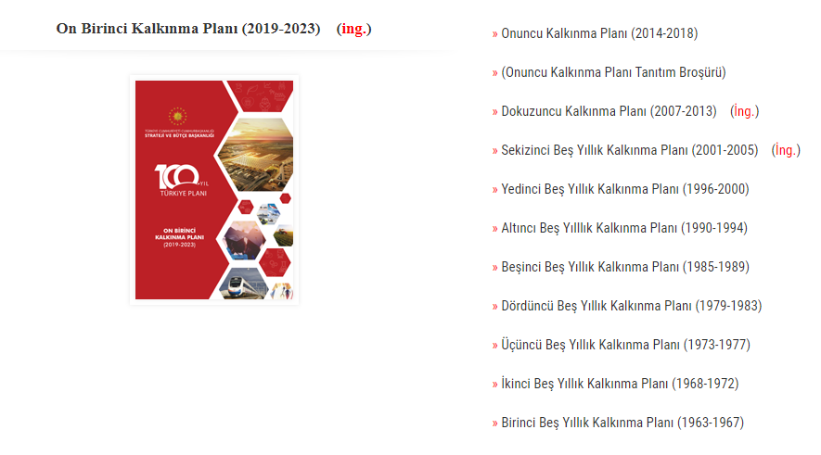

Slide 4
Sürdürülebilir kalkınmanın temini için, ekonomik ve sosyal politikalar yanında, çevreyle ilgili stratejinin geliştirilmesi, çevreye ilişkin öncelikler hiyerarşisinin belirlenmesi ve yatırım kararlarının alınmasında etkin çevre politikalarının oluşturulması amacıyla, VII. Beş Yıllık Kalkınma Planında (1996-2000) öngörülen, “Ulusal Çevre Stratejisi ve Eylem Planı”nın hazırlanması gündeme gelmiştir.

Slide 5
Ülkemiz için UÇEP’in hazırlanması süreci, 1995 yılının ilk aylarında başlatılmıştır. Devlet Planlama Teşkilatı (DPT) koordinatörlüğünde kurulmuştur.

Slide 6
Ulusal Çevre Stratejisi ve Eylem Planı
Yaşam kalitesinin iyileştirilmesi;
Çevre bilinç ve duyarlılığının geliştirilmesi;
Çevre yönetiminin iyileştirilmesi;
Sürdürülebilir nitelikte bir ekonomik, toplumsal ve kültürel gelişme sağlanması.
Bu hedefler eylem planının biçimlendirilmesinin çerçevesini oluşturmuştur.

Slide 7
Ulusal Çevre Eylem Planı üç bölümden oluşmaktadır;
Etkili bir çevre yönetim sisteminin geliştirilmesine yönelik eylemler,
Enformasyon ve duyarlılık düzeyinin yükseltilmesi,
Çevre yönetimin iyileştirilmesine yönelik çevre yatırımları.

Slide 8
Kalkınma Planlarında Çevre:
Ülkemizde planlı dönemle birlikte çevre sorunlarına ilişkin ayrı bir bölüm içinde saptamalar ve politikalar ilk olarak Üçüncü Beş Yıllık Kalkınma Planında (1973-1977) yer almıştır. Bu planla çevre kirliliğini önleyici politikaların geliştirilmesi ve planlama sistemi içerisinde bir bütün olarak incelenmesi gerektiği belirtilmiştir. Ancak geliştirilecek politikaların sanayileşme ve kalkınmayı engellememesi ön koşul olarak kabul edilmiştir.

Slide 9
IV. Beş Yıllık Kalkınma Planında çevre iki bölümde ele alınmıştır. Çevre sorunlarının oluşmadan önlenmesi için önleyici politikaların geliştirilmesi, kirlenen yörelerde arıtma projelerine öncelik verilmesi ve çevrenin üretim süreçlerinde önemli bir öğe olarak ele alınması planda yer almıştır. Planda ayrıca Ankara’nın hava kirliliği, Haliç ve izmit Körfezlerinin temizlenmesi konularına özellikle yer verilmiştir.

Slide 10
V. Beş Yıllık Kalkınma Planında; yalnızca kirlenmenin önlenmesi değil, aynı zamanda sürdürülebilirlik konusu da yer almıştır. Kentlerde ortaya çıkan hava kirliliğinin önlenmesi konusunda önceki planlarda olduğu gibi alınması gereken çeşitli tedbirler bu planda da yer almaktadır. Su kalitesinin korunması ve dengeli kullanım konusunda düzenlemeler yapılması gerektiği ifade edilmiştir.

Slide 11
VI. Beş Yıllık Kalkınma Planında temel ilke (1990-1994), sürdürülebilirlik ilkesidir. Planda çevrenin çok boyutlu ele alınması gerektiği vurgulanmakta olup, çevre bilincinin yaygınlaştırılacağı, denetim ve izleme sistemlerinin etkinleştirileceği belirtilmektedir. İlk kez bu planda kıyı ve sahil şeritlerinde kamu yararına öncelik tanınacağı, koruma ve kullanma esaslarının bu ilke doğrultusunda belirleneceği yer almıştır.

Slide 12
Ayrıca değerli tarım toprağının tarım dışı kullanımının önlenmesi konusunda ifadeler yer almakta olup, böylece üçüncü planda yer alan çevrenin kalkınma ve sanayileşmeyi engelleyemeyeceği kabulü artık terk edilmiştir.

Slide 13
VII. Beş Yıllık Kalkınma Planının Genel Durum Değerlendirmesi Bölümünde, sürdürülebilir kalkınma yaklaşımı çerçevesinde çevre politikalarının tüm ekonomik ve sosyal politikalara entegrasyonunun giderek önem kazandığı, bu nedenle bütüncül bir yaklaşımın zorunluluk haline dönüştüğü ifade edilmektedir.

Slide 14
Çevre Yönetimi (Çevre Örgütlenmesi):
Çevre Yönetimi ülkemizde; 1978 yılında önce müsteşarlık olarak kurulan (Başbakanlık Çevre Müsteşarlığı), sonra 1984 yılında genel müdürlüğe dönüştürülen (Başbakanlık Çevre Genel Müdürlüğü), sonra 1989 yılında tekrar müsteşarlığa dönüştürülen, daha sora 1991 yılında bağımsız bir bakanlık olarak örgütlenen (Çevre Bakanlığı) 2003 yılında Orman Bakanlığı ile birleşerek Çevre ve Orman Bakanlığı 2011 yılında Çevre ve Şehircilik Bakanlığı adını alan bir örgütlenme seyri izlemiştir.

Slide 15
ÇEVREYİ KORUMADA İKİ ÖNEMLİ ARAÇ ÇED ve DENETİM
Tahrip edilmiş ve kirletilmiş bir çevreyi onarıp, temizleyip yeniden sağlıklı hale getirmenin ne denli pahalı ve güç bir iş olduğu anlaşıldıkça, kalkınmanın gereği olan faaliyetleri çevreyi tahrip etmeden ve kirletmeden yerine getirmenin en akılcı yaklaşım olduğu gerekçesine tüm dünyada ulaşılmıştır. Bu gerçekten hareketle, kalkınma çevre ilişkisinin sağlıklı ve dengeli bir biçimde kurulmasına daha fazla özen gösterilmekte, bunu sağlayıcı uygulamalara gidilmektedir.

Slide 16
Bu amaçla geliştirilmekte olan yöntemlerden birisi de Çevresel Etki Değerlendirmesidir. ÇED “tahmin ve önleme” stratejisi izlenerek kalkınma ve çevrenin bağdaştırılmasında kullanılan bir çevre yönetim aracıdır.

Slide 17
ÇED’in Tanımı, Tarihçesi ve Dünyadaki Gelişimi:
ÇED’in çok değişik tanımları yapılmaktadır. “Herhangi bir ekonomik kuruluşun çevresi üzerinde yaratacağı doğrudan ya da dolaylı, uzun ya da kısa dönemli, parasal nitelikte olan ya da olmayan, ölçülebilir ya da ölçülemeyen etkilerin nesnel olarak değerlendirilmesine yarayan araştırma yöntemidir.

Slide 18
ÇED’e özgü mevzuatı geliştirerek bu alanda dünyadaki ilk uygulamaları başlatan ülke ABD’dir. 1 Ocak 1970 yılında yürürlüğe konan Ulusal Çevre Politikası Yasası (National Environmental Policy Act-kısaca NEPA) ile ÇED, ABD’de, yasal bir zorunluluk olarak uygulamaya konmuştur. Bu tarihten itibaren ÇED, gelişmiş ve gelişmekte olan ülke ayırımı olmaksızın diğer ülkeler tarafından da uygulanmaya başlanmış ve ABD’den sonra ÇED uygulamalarını başlatan diğer ülkeler büyük ölçüde bu ülkenin ÇED mevzuatını örnek almışlardır.

Slide 19
1980’den itibaren ÇED, uluslararası kuruluşların (Birleşmiş Milletler Çevre Programı-UNEP; Avrupa Konseyi, Avrupa Ekonomik Komisyonu, Avrupa Topluluğu, OECD gibi) ve kalkınma projelerine destek veren uluslararası finans kuruluşlarının (Birleşmiş Milletler Kalkınma Programı-UNDP, Dünya Bankası, Afrika, Asya, Arap, Karayipler gibi bölgesel kalkınma bankaları) karar metinlerine geçirilmiştir.

Slide 20
Türkiye’de ÇED’in Tarihçesi ve Gelişimi:
1983’te Çevre Kanunu’nun çıkarılmasıyla, Bakanlığın çevre politikasının ana unsurlarından birisi; salt kirlenme sonrası temizleme yerine, günümüzde kabul gören çağdaş bir yaklaşımla, tamamlayıcı fonksiyon olarak kirlenmeden önce araştırma ve inceleme yaparak gerekli tedbirleri almak ve aldırmak olmuştur.

Slide 21
Ülkemizde, 1991 yılında Çevre Bakanlığı’nın kurulması ile ÇED ve Planlama Genel Müdürlüğü ve bu kuruma bağlı olarak ÇED Dairesi Başkanlığı kurulmuştur.

Slide 22
Türkiye’de Çevre Yönetimince Uygulanan Çevre Denetimi:
Çevre denetimini; çevrenin yargı tarafından denetimi, yasama tarafından denetimi, yönetim tarafından denetimi, kamuoyu tarafından denetimi, uluslararası örgütler tarafından denetimi ve parlamento adına denetimi (sayıştay denetimi) şeklinde sınıflandırabiliriz.

Slide 23
Çevre denetimi basit bir şekilde; girdilerin, işlemlerin, çıktıların, atık ve yan ürünlerin kapsamlı bir şekilde değerlendirildiği ve denetleyen mekanizmanın bağımsızlığının çok önemli olduğu bir denetim olarak da tanımlanmaktadır.

Slide 24
Çevre Denetiminin Başlıca Hukuki Dayanakları:
Çevre Kanunu:
872 sayılı Çevre Kanunu’nun denetim başlıklı 12. maddesi denetimlerin kimin tarafından yapılacağını belirtmesine karşılık, denetimin nasıl yapılacağı ve denetim elemanlarının niteliklerini yönetmeliğe bırakılmıştır.

Slide 25
Maddenin değişmeden önceki halinde denetimlerin hangi kurum ve kuruluşça yapılacağına ilişkin düzenleme yönetmeliğe bırakılırken, yeni halinde denetimlerin Çevre Genel Müdürlüğünce (Çevre ve Orman Bakanlığı olarak anlaşılması gerekir.) yapılacağı belirtilmiştir.

Slide 26
Çevre Denetim Yönetmeliği
Yönetmelik ile çevre denetiminin usul ve esasları düzenlenmekte ve teknik düzeyde ayrıntılı çevre denetimi yapılması öngörülmekte, böylelikle çevre denetimi sistemimiz AB ülkelerindeki sisteme yakınlaştırılmaya çalışılmaktadır.

Slide 27
Ülkemizdeki çevre denetim yönetmeliği
Minimum kriterlerden en önemlisi şeffaflıktır. Denetim yapılırken ve sonuçları açıklanırken tamamen şeffaf olunması ve sonuçların kamuoyuna açıklanması öngörülmektedir. Diğer bir kriter de denetimin saha gezilerek yani yerinde denetim olması öngörülmektedir. Ayrıca denetimin rutin ve rutin olmayan olmak üzere iki şekilde yapılması istenmektedir. Yönetmeliğin hedefi olarak; çevrenini korunmasını sağlamak, sürdürülebilir kalkınma, haksız rekabetin önlenmesi ve tasarruf sağlanması benimsenmiştir.

Slide 28
ÇED Yönetmeliği
Yönetmeliğin tanımlar başlıklı 4 üncü maddesinde İzleme Denetleme:”ÇED Gerekli Değildir” veya “ÇED Olumlu” kararı alındıktan sonra uygulama aşamasına geçen projenin bu kararın verilmesine esas ilkeler doğrultusunda ve çevre değerlerini olumsuz etkileyecek biçimde yürütülmesi için yapılan çalışmaların bütünü olarak tanımlanmıştır.

Slide 29
Çevre Denetiminin Etkinliği:
Öncelikle çevre denetimi, son düzenlemelerin incelenmesinden de anlaşılabileceği gibi çok parçalı bir yapıya sahiptir, etkinliğin önündeki en önemli sorun bu çok parçalı yapıda olmasıdır.

Slide 30
Yaşam Döngüsü Değerlendirmesi Uygulamalarının Çevre Kalitesi Yönetimine Etkileri
Ürün ve süreçlerin çevresel performanslarının çok önemli bir konu haline gelmesi şirketleri bunların, çevresel etkilerini minimize etme yollarını araştırmaya yöneltmiştir. Birçok firma çevresel performanslarını geliştirmek için kirlilik önleme stratejilerinin ve çevre yönetim sistemlerinin kullanımını avantajlı bulmaktadır.Bu nedenle Yaşam Döngüsü Değerlendirmesi (YDA), geliştirilen önemli tekniklerden birisidir.

Slide 31
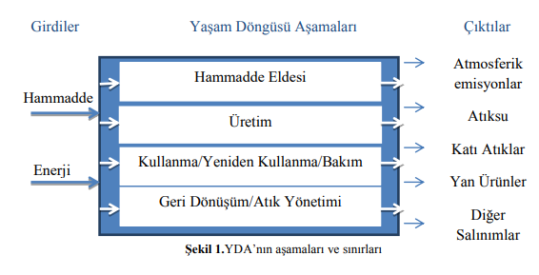

Slide 32
SÜRDÜRÜLEBİLİR KALKINMA KAVRAMI
Sürdürülebilir kalkınma kavramına ilişkin uluslararası alanda en geçerli tanımın Dünya Çevre ve Kalkınma Komisyonu’nun (WCED) 1987 yılında yayınladığı Ortak Geleceğimiz başlıklı raporunda yer alan; “bugünün gereksinim ve beklentilerini, gelecek nesillerin kendi gereksinim ve beklentilerini karşılayabilme olanaklarından ödün vermeksizin karşılayabilmektir.” şeklinde ifade edilen tanım olduğu kabul edilmektedir.

Slide 33
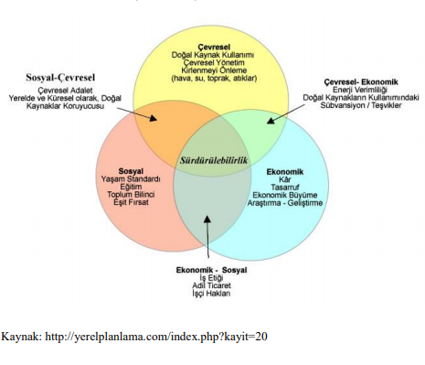
Rydin’in üç sütun modeline göre ancak ekonomik, sosyal ve çevresel anlamda eş zamanlı ve eşit kalkınma sürdürülebilirliği getirebilir.

Slide 34
Sürdürülebilir Kalkınmanın Tarihçesi
Sanayi devrimiyle hız kazanan üretim ve dünya nüfusunun hızla artması beraberinde çevrenin ve doğal kaynakların tahribine yol açmış, ancak çevreye ilişkin sorunlar 1970’lere kadar göz önünde bulundurulmamıştır. Çevre sorunlarının giderek artması, kalkınma kavramına yeni bir anlayış ile yaklaşılması gerekliliğini doğurmuş ve 1980’lerle birlikte çevrenin korunması ile ilgili bir farkındalık dünyada gelişmeye başlamıştır.

Slide 35
Birleşmiş Milletler İnsan Çevresi Konferansı
Sürdürülebilirlik ve sürdürülebilir kalkınma kavramlarının geliştirilmesinde temel teşkil eden ve önemli rol oynayan "Birleşmiş Milletler İnsan Çevresi Konferansı" 1972 yılında 5-16 Haziran tarihleri arasında Stockholm'de düzenlenmiştir. Konferansta kabul edilen İnsani Çevre Bildirgesi 26 maddeden oluşmaktadır ve bildirgede; insanın çevreyle olan ilişkisinin dayanması gereken kurallardan, ekonomik ve sosyal kalkınmadan, az gelişmişliğin doğurduğu sorunlardan, ülkelerin çevre politikalarında birlikte hareket etmesi gerektiğinden, planlı kentleşmeden, çevreyle ilgili eğitimlerden ve çevrenin uluslararası düzeyde hukuki boyutundan, uluslararası kuruluşların çevresel konularda eşit ve adaletli davranmasından, yenilenebilir enerji kaynaklarının teşvikinden, insan faaliyetlerinin yol açtığı çevre sorunlarından bahsedilmiştir. Bu bildirge aynı zamanda sonrasında çevrenin korunması ve yönetimi konusunda yapılacak çalışmalara yol haritası niteliğindedir.

Slide 36
Brundtland Raporu
Brundtland Raporu ile resmi olarak ilk kez kavramsal çerçevesi çizilen ve bu tarihten itibaren dünya gündeminde çok yaygın kullanılan bir kavram olan 9 sürdürülebilir kalkınma, bu raporda; gelecek kuşakların kendi ihtiyaçlarını karşılayabilme olanağından ödün vermeksizin bugünün ihtiyaçlarını karşılayabilecek kalkınma şeklinde tanımlanmıştır. Bu tanım çerçevesinde, ihtiyaçlar sadece ekonomik açıdan değil daha geniş bir şekilde ele alınmakta, doğal kaynakların dengeli bir şekilde kullanılarak gelecek kuşaklara aktarılması yoluyla kuşaklar arası eşitlik gözetilmektedir.

Slide 37
Rio Konferansı
Stockholm Konferansından 20 yıl sonra BM tarafından yeni bir Dünya Çevre Konferansı hazırlanmış ve Haziran 1992’de Brezilya’nın Rio De Janerio şehrinde düzenlenmiştir.
Rio Bildirgesinin dördüncü ilkesinde, sürdürülebilir kalkınmayı gerçekleştirebilmek için çevrenin korunmasının gerekliliği, ülkelerin işbirliği yapmak zorunda olduğu ve insanların yaşam kalitesi arasındaki farklılığın azaltılması vurgulanmıştır

Slide 38
Johannesburg Zirvesi
Rio zirvesinin onuncu yıldönümünde 2002’de Dünya Sürdürülebilir Kalkınma Zirvesi Güney Afrika’nın Johannesburg kentinde toplanmıştır (GÖNEL 2002). Rio Zirvesinde alınan kararların ve verilen sözlerin ne ölçüde yerine getirilip getirilmediğini görmek amacıyla yapılan bu konferansa aynı zamanda sadece hükümetler değil toplumların her kesiminden temsilciler de katılmıştır. Zirve sonunda Uygulama Planı ve Siyasi Bildiri olmak üzere iki temel belge yayımlanmıştır. Uygulama planında sürdürülebilir kalkınmayı sağlamak için, ortak sorumlulukları vurgulanmış ve çevrenin korunmasındaki yükümlülüklerinin altı çizilmiştir.

Slide 39
Sürdürülebilir Kalkınma Hedefleri
New York’taki Birleşmiş Milletler Genel Merkezinde 25-27 Eylül 2015 tarihlerinde gerçekleştirilen BM Sürdürülebilir Kalkınma Zirvesinde 2030 Sürdürülebilir Kalkınma Hedefleri 193 ülkenin imzası ile kabul edilmiştir.

Slide 40
Hedef 1: Yoksulluğun tüm biçimlerinin her yerde ortadan kaldırılması.
Hedef 2: Açlığın sona erdirilmesi, gıda güvenliği ve daha iyi beslenme güvencesinin sağlanması; sürdürülebilir tarımın desteklenmesi.
Hedef 3: Sağlıklı yaşamların güvence altına alınması ve her yaşta esenliğin desteklenmesi.
Hedef 4: Kapsayıcı ve eşitlikçi, nitelikli eğitimin güvence altına alınması ve herkes için yaşam boyu öğrenimin desteklenmesi.
Hedef 5: Toplumsal cinsiyet eşitliğinin sağlanması ve tüm kadınların ve kız çocuklarının güçlenmesi.
Hedef 6: Herkes için suyun ve sıhhi koşulların erişilebilirliği ve sürdürülebilir yönetiminin güvence altına alınması

Slide 41
Hedef 7: Herkesin uygun fiyatlı, güvenilir, sürdürülebilir ve modern enerjiye erişiminin güvence altına alınması.
Hedef 8: Kesintisiz, kapsayıcı ve sürdürülebilir ekonomik büyümenin, tam ve üretken istihdamın ve herkes için insana yakışır işlerin desteklenmesi.
Hedef 9: Dayanıklı altyapıların inşası, kapsayıcı ve sürdürülebilir sanayileşmenin desteklenmesi ve yenilikçiliğin güçlendirilmesi.
Hedef 10: Ülkeler içinde ve arasında eşitsizliklerin azaltılması.
Hedef 11: Şehirlerin ve insan yerleşimlerinin kapsayıcı, güvenli, dayanıklı ve sürdürülebilir kılınması.
Hedef 12: Sürdürülebilir tüketim ve üretim kalıplarının güvence altına alınması.
Hedef 13: İklim değişikliği ve etkileri ile mücadele konusunda acilen eyleme geçilmesi.
Hedef 14: Sürdürülebilir kalkınma için okyanuslar, denizler ve deniz kaynaklarının korunması ve sürdürülebilir kullanımı.

Slide 42
Hedef 15: Karasal ekosistemlerin sürdürülebilir kullanımının korunması, geliştirilmesi ve desteklenmesi, ormanların sürdürülebilir yönetimi, çölleşme ile mücadele, karasal bozulmanın durdurulması ve iyileştirilmesi ve biyo-çeşitlilik kaybının engellenmesi.
Hedef 16: Sürdürülebilir kalkınma için barışçıl ve kapsayıcı toplumların desteklenmesi, herkes için adalete erişimin sağlanması ve her düzeyde etkili, hesap verebilir ve kapsayıcı kurumların inşası.
Hedef 17: Uygulama araçlarının güçlendirilmesi ve sürdürülebilir kalkınma için küresel ortaklığın canlandırılması (Turkey’s Initial Steps towards the Implementation of the 2030 Agenda for Sustainable Development 2016).

Slide 43
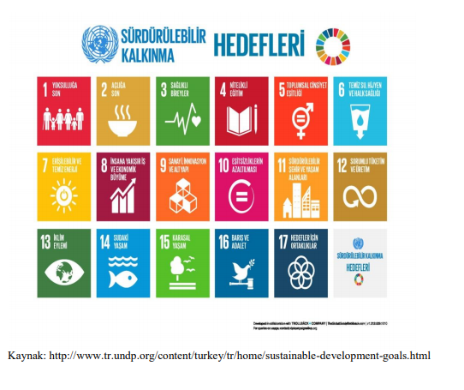
Sürdürülebilir Kalkınma Hedefleri

Slide 44
Türkiye’de Sürdürülebilir Kalkınma
Sürdürülebilir kalkınma kavramı Türkiye’de 2000’li yıllardan itibaren temel strateji, politika ve plan belgelerinde; sürdürülebilir tarım, sürdürülebilir enerji, doğal kaynakların sürdürülebilir kullanımı, sürdürülebilir kırsal kalkınma, sürdürülebilir büyüme, sürdürülebilir ekonomi gibi kavramlar ile bir arada sıkça kullanılmaya başlamıştır.

Slide 45
Kalkınma planları, Türkiye ekonomisinin yönlendirilmesinde temel çerçeveyi oluşturan, sanayileşmeye, ekonomik ve sosyal kalkınmayı gerçekleştirmeye yönelik tedbirleri ortaya koyan, devlet politikalarının yer aldığı önemli belgelerdir. Birinci Beş Yıllık Kalkınma Planının yürürlüğe girdiği 1963 yılından bu yana dokuz adet beş yıllık kalkınma planı uygulanmıştır.

Slide 46
Türkiye’de kalkınma planları incelendiğinde, 1963-1967 yıllarını kapsayan Birinci Beş Yıllık Kalkınma Planında ve 1968-1972 yılları arasındaki İkinci Beş Yıllık Kalkınma Planında çevreye ilişkin özel hükümlere rastlanmadığı görülmektedir. Kalkınma konusu; Birinci Beş Yıllık Kalkınma Planında, sosyal kalkınma ve gelişme ile tarım ve endüstriyel üretim bölümlerinde yer almıştır. İkinci Beş Yıllık Kalkınma Planında ise, bölgesel kalkınma, kentleşme sorunları, konut sorunları ve sağlık politikalarına uygun kentleşme stratejileri gibi bölümler çevre ve sürdürülebilirlik değerlendirmesinden uzaktır.

Slide 47
Üçüncü Beş Yıllık Kalkınma Planında; (1973-1977) ilk kez çevre sorunları ayrı ve geniş bir bölüm olarak ele alınmış ve bu sorunlarla ilgili tespitler yapılmıştır. Planda, ülkenin su, hava ve kıyı gibi belli başlı çevre sorunlarına dikkat çekilmiş ve bunların bir bütün olarak, planlama sisteminin içinde incelenmesinin gereği vurgulanmıştır. Dördüncü Beş Yıllık Kalkınma Planında; (1979-1983), sanayileşme, tarımda modernizasyon ve kentleşme süreçlerinde çevrenin dikkate alınması yönünde bazı ilkeler yer almıştır. Ayrıca, yerel yönetimlerin çevre konularında yetkilendirilmesi hususu, bu planda gündeme gelmiştir. Planda, çevre sorunlarının ortaya çıkmadan önlenmesine dair politikaların, ilk kez ifade edilmeye başlanması da ayrı bir önem taşımaktadır (ALGAN 2000). Ayrıca, 1983 yılında yürürlüğe giren 2872 sayılı Çevre Kanununun yayımlanması bu Plan dönemine rastlamıştır.

Slide 48
1985 – 1989 yıllarını kapsayan Beşinci Beş Yıllık Kalkınma Planında sürdürülebilir kalkınmanın önemi, çevrede meydana gelen olumsuzlukların giderilmesinin ya da oluşabilecek olumsuzlukların engellenmesinin yanında kaynakların gelecek nesillerin kullanımı içinde korunarak geliştirilmesi anlayışı getirilerek vurgulanmıştır. Türkiye’nin de yer aldığı 1992 Rio Toplantısı’nda da bu anlayışın devletler tarafından uygulanmasının temelleri atılmıştır. Bu planda, sadece mevcut kirliliğin ortadan kaldırılması ve uhtemel kirliliğin önlenmesi yönündeki politikalar değil, aynı zamanda kaynaklardan gelecek kuşakların da yararlanabilmesini sağlamak üzere yeni politikaların oluşturulması gerektiği yönünde değerlendirmeler yapılmıştır.

Slide 49
Türkiye’de ilk kez 1990-1994 dönemini kapsayan VI. Beş Yıllık Kalkınma Planı’nda sürdürülebilir kalkınmadan bahsedilmiştir. Sürdürülebilir kalkınma kavramı çerçevesinde, insan sağlığı ve doğal dengeyi koruyarak sürekli bir ekonomik kalkınmaya imkan verebilecek şekilde doğal kaynakların yönetimini sağlamak ve gelecek nesillere sağlıklı bir doğal, fiziki ve sosyal çevre bırakmak planın temel ilkelerini oluşturmuştur. Bu planda, sürdürülebilir kalkınma temel ilke olarak benimsenmiş ve Türkiye’nin çevre politikaları bu planda ayrıntılı olarak düzenlenmiştir.

Slide 50
1996-2000 yıllarını kapsayan Yedinci Beş Yıllık Kalkınma Planında; sürdürülebilir kalkınma yaklaşımı çerçevesinde çevre politikalarının tüm ekonomik ve sosyal politikalara entegrasyonunun öneminin giderek artmış olduğu vurgulanmıştır.

Slide 51
Özetle, kalkınma planlarında belirtilen çevre politikaları, önceleri sadece ortaya çıkan kirliliği giderici amaçlara dayanırken, daha sonra önleyici politikalar ve 7. Beş Yıllık Kalkınma Planıyla birlikte sürdürülebilir kalkınma anlayışına uygun bir şekilde, çevre ve ekonominin entegrasyonuna öncelik veren politikalar şeklinde bir gelişme gösterdiği görülmektedir.

